Slide 1



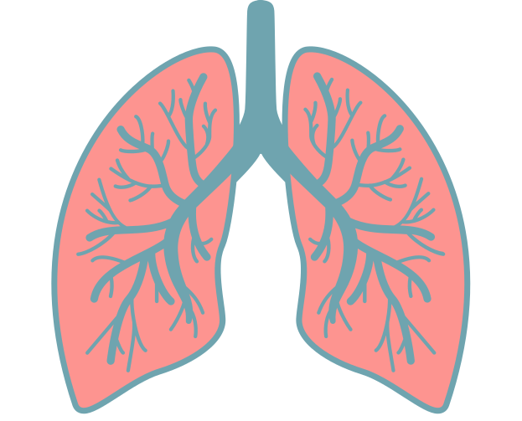
ANÁLISIS ESPACIAL DEL TABAQUISMO EN ESPAÑA
Su distribución, causas y consecuencias
Enric Serrano Peris
Datos Espaciales y Espaciotemporales
05/06/2026

Slide 2

CÓMO
Análisis bivariante de Moran
Contraste de hipótesis
Mapa LISA
ENFOQUE MICRO
ENFOQUE MACRO
Secciones censales de Valencia
Densidad de puntos de venta de tabaco (Estancos y PVR)
Renta media por sección censal
CCAAs de España
Defunciones por tumor en vías respiratorias, laringe y EPOC por cada 100.000 habirantes
Indice relativo aproximado de cigarrillos consumidos diariamente.
BBDD:
Listado de Expendurías de Tabaco y Timbre y PVR. Ministerio de Hacienda.
Secciones censales de València. GVA
Renta media y mediana por sección censal, INE.
BBDD:
Causa Básica de Defunción, INE
Encuesta de Salud de España 2023. Ministerio de Sanidad.
Censo Anual de Población. 2023. INE

Slide 3
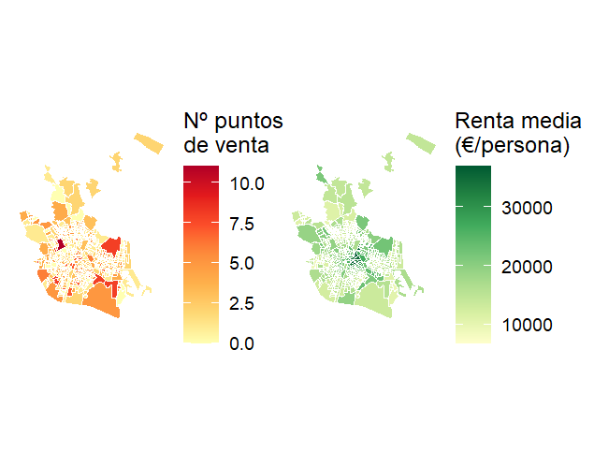

Figura 1. Análsis de la densidad de puntos de venta de tabaco y renta censal en Valencia, excepto el distrito 19 (l'Albufera)

Slide 4
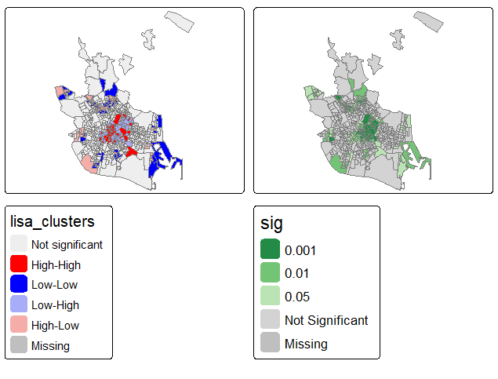
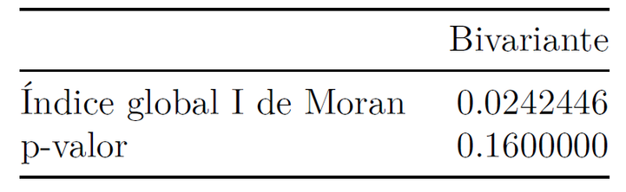
Figura 2. Mapa LISA bivarainte y mapa de significatividad del nº de puntos de venta de tabaco y renta por sección censal valenciana, excepto el distrito 19.

Slide 5
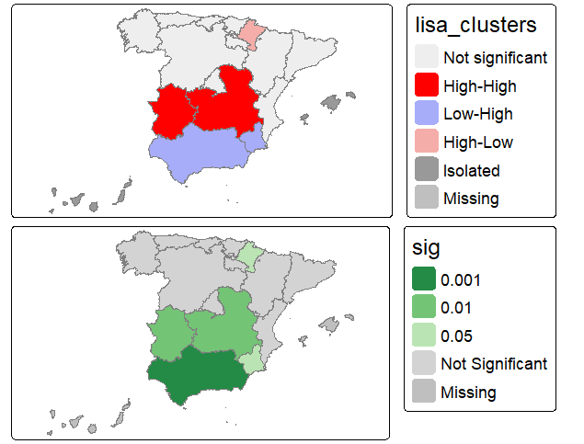
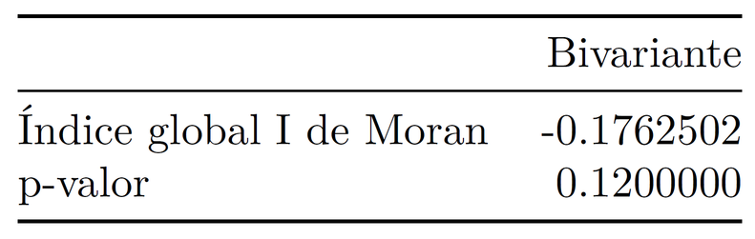
Figura 3. Mapa LISA bivarainte y mapa de defunciones por enfermedades pulmonares y tabaquismo en España

Slide 6

CONCLUSIONES:
Ausencia de correlación autonómica
Saturación de puntos de venta españoles
Necesidad de análisis municipales granulares y consideración de otros factores sociodemográficos
ANEXOS:
Análisis de Moran univariante
Distribución espacial de los estancos y PVRs
Código y bases de datos
Disponibles a través del repositorio de github

Slide 7
MUCHAS GRACIAS

